Slide 1
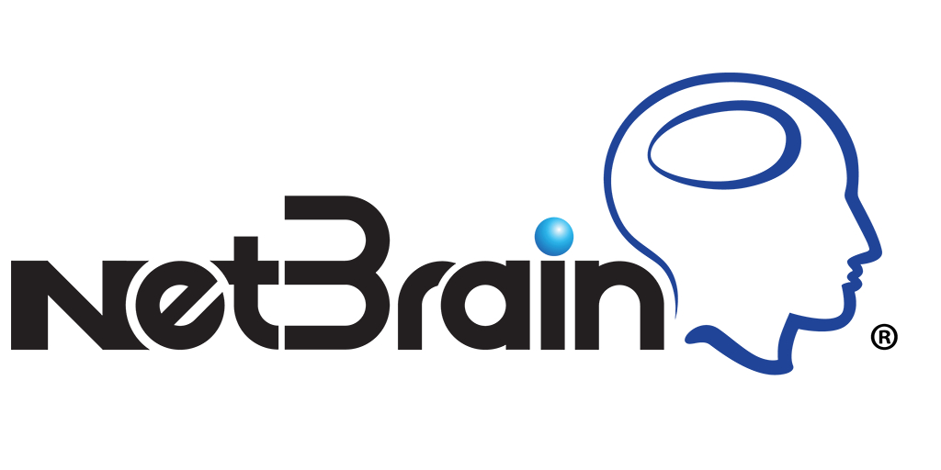
Network Discovery
01

Slide 2
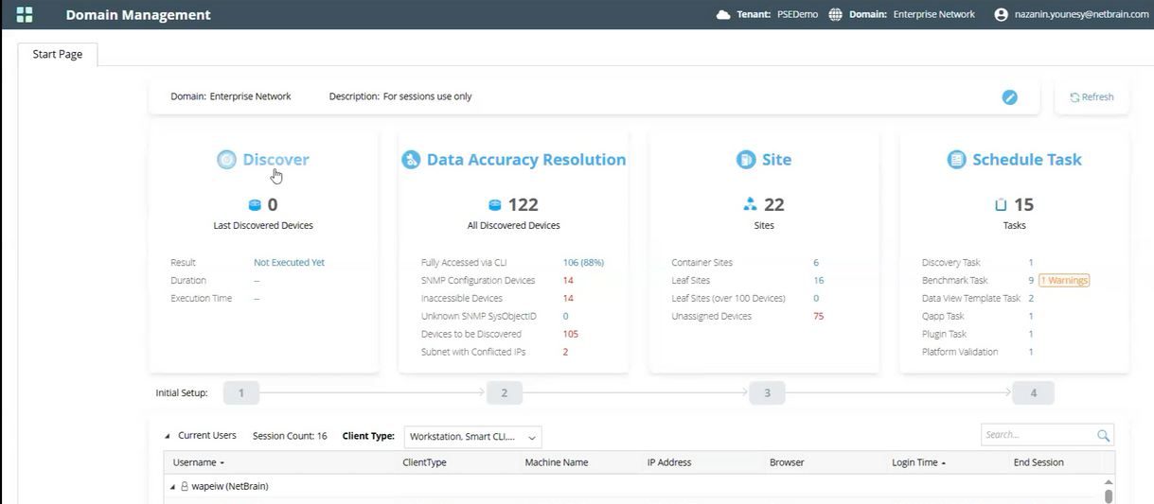
Tentang Network Discovery
NetBrain Network Discovery adalah fitur utama dari platform NetBrain yang secara otomatis membuat "kembaran digital" (digital twin) dari infrastruktur jaringan hibrida sebuah organisasi. Proses ini menggunakan algoritma penemuan yang dipatenkan, CLI, SNMP, dan API untuk menemukan perangkat dan interkoneksi di antara mereka.

Slide 3
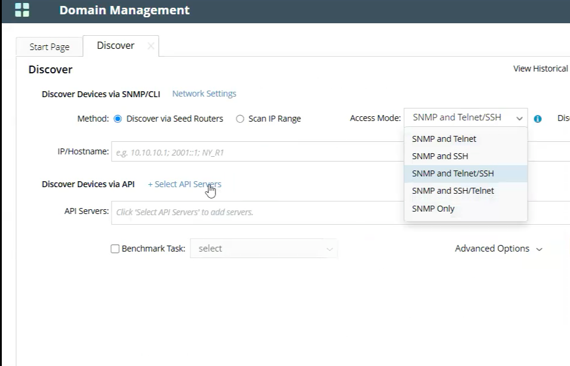
Tentang Network Discovery
NetBrain menawarkan berbagai cara untuk proses automasi melalui metode discovery
Bisa lewat IP Range, Seed Router, SNMP, via API, atau Telnet/SSH
Tinggal pilih cara menemukan, memetakan, dan mengautomasi maka operasi jaringan akan dilakukan dengan cepat dan tepat

Slide 4

Memulai Discovery
Untuk memulai, klik tab discovery pada halaman start page domain management

Slide 5
Memulai Discovery
Untuk memulai, klik tab discovery pada halaman start page domain management

Slide 6
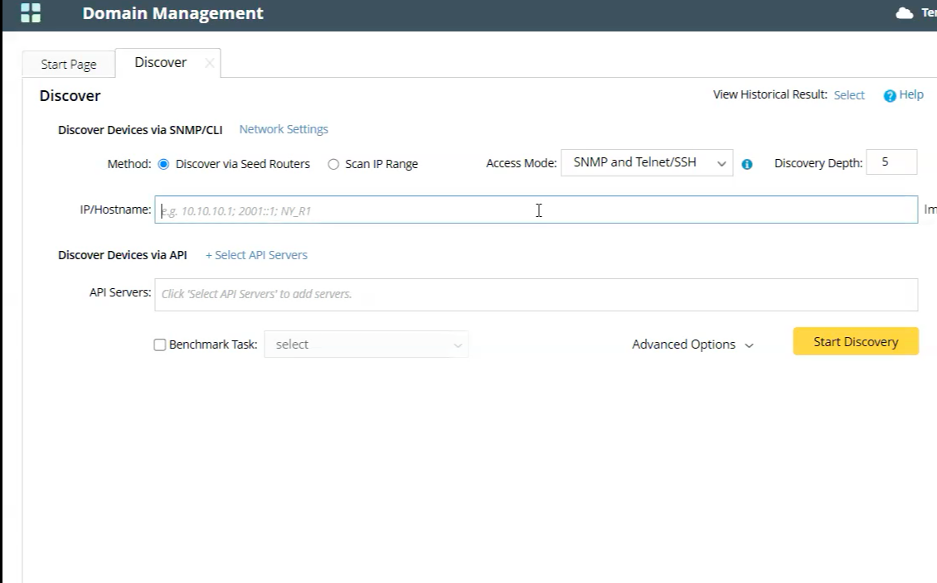
Discovery menggunakan Seed Router
NetBrain memberikan berbagai cara untuk mencari jaringan., melalui Seed Router, IP Range atau bahkan integrasi CMDB.
Di kesempatan kali ini, kita akan menggunakan Seed Router method
Tinggal masukan hostname atau IP dari device yang ada. NetBrain akan memperluas pemetaan dari hostname atau IP tersebut menggunakan protocol data live

Slide 7
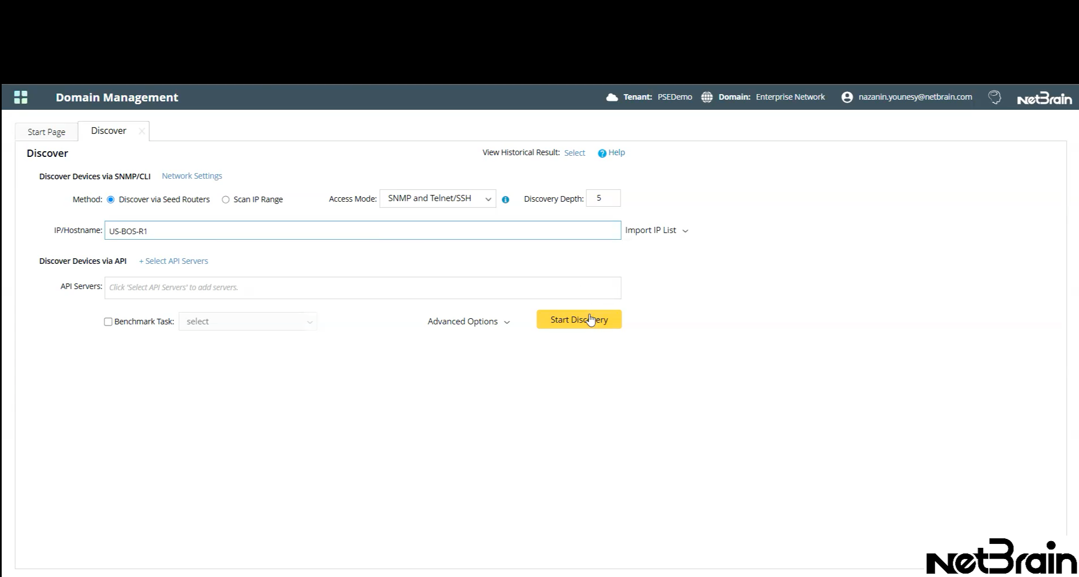
Memulai Discovery
Untuk memulai, klik tab discovery pada halaman start page domain management

Slide 8
Discovery menggunakan Seed Router
Sesudah metode discovery yang diinginkan sudah dipilih dan Hostname/IP sudah terisi, klik start discovery dan netbrain's automation engine akan mulai memetakan jaringan secara real time

Slide 9
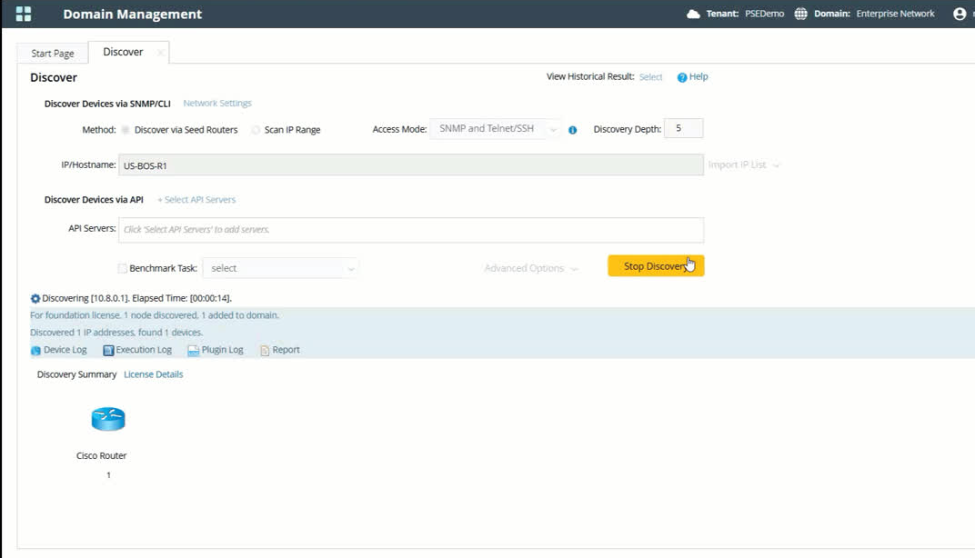
Memulai Discovery
Untuk memulai, klik tab discovery pada halaman start page domain management
Dalam hitungan detik, NetBrain akan mulai menemukan paths dan device, dan mulai membangun pemetaan hybrid secara live.

Slide 10
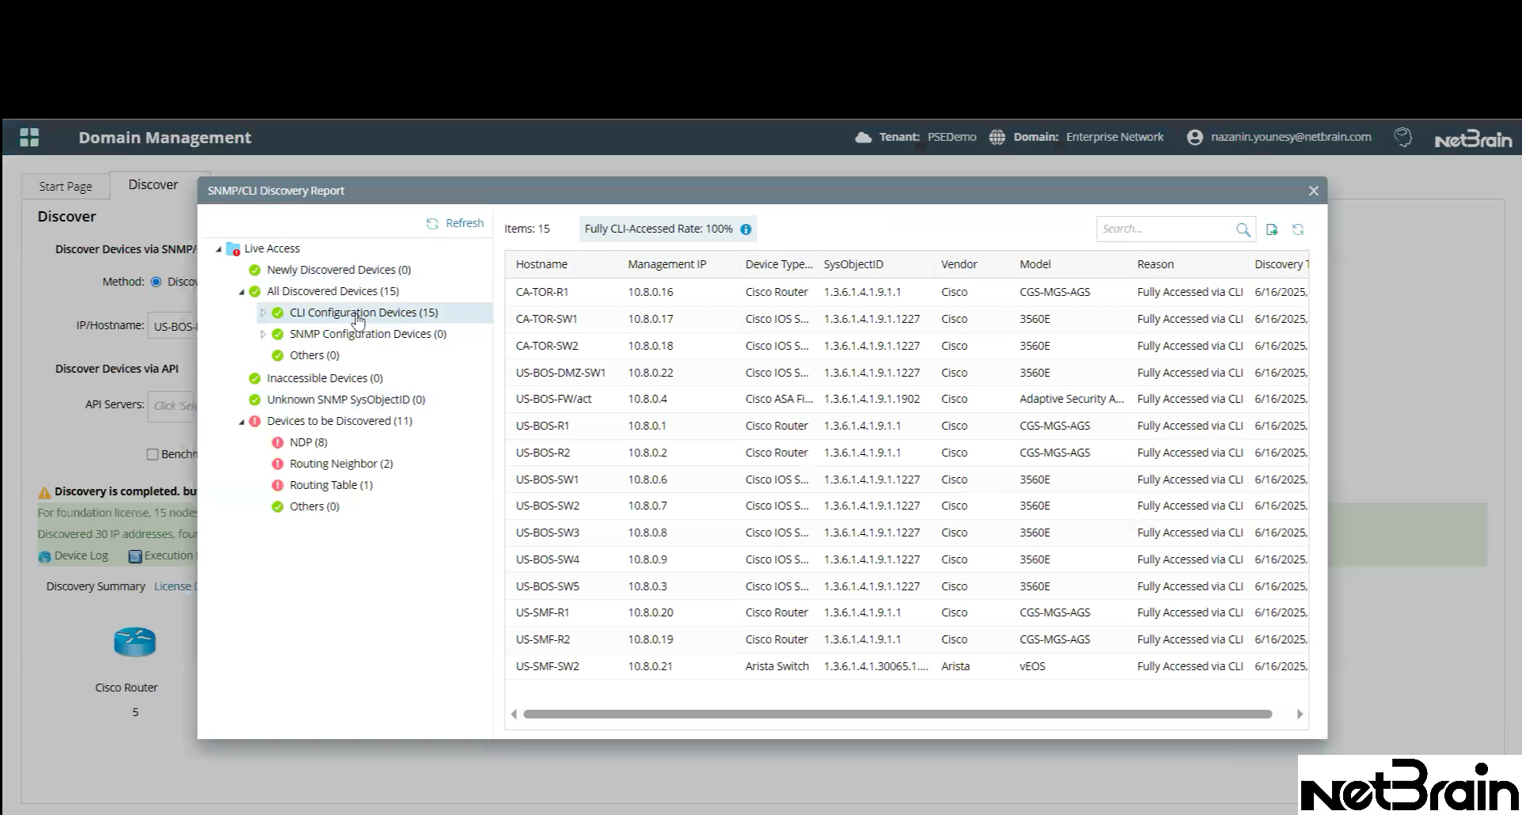
Pemetaan hasil Discovery
NetBrain telah selesai memindai jaringan melalui Seed Router dan secara dinamis telah menemukan semua device yang terkoneksi.

Slide 11
Memulai Discovery
Untuk memulai, klik tab discovery pada halaman start page domain management

Slide 12
Pemetaan hasil Discovery
Dalam laporan ini terlihat
device yang ditemukan, terdiri dari protocol yang digunakan (CDP, SNMP, LLDP)
dan juga device yang gagal ditemukan
ini adalah pondasi utuk digital twin yang NetBrain akan bangun hanya dalam hitungan menit, tanpa menggunakan pemetaan manual

Slide 13
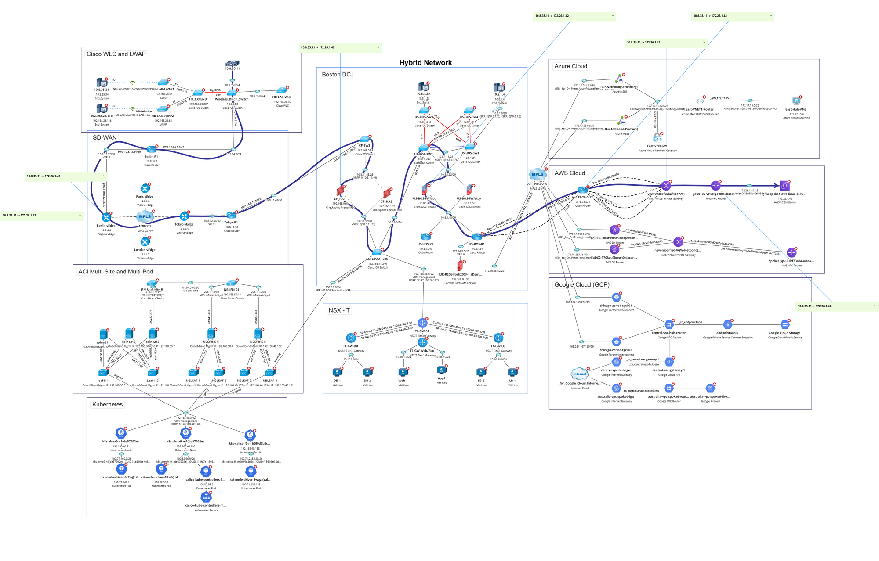
Digital Twin
Berikut digital twin yang dihasilkan oleh discovery melalui NetBrain automation dengan menggunakan Seed Router.
Peta ini akan terupdate secara real time dan kita bisa berinteraksi dengan emua device, path dan flow yang terkoneksi

Slide 14
Memulai Discovery
Untuk memulai, klik tab discovery pada halaman start page domain management

Slide 15
Tentang Digital Twin
Digital twin adalah replika digital yang tepat dan dapat dicari dari jaringan langsung, termasuk inventaris, konfigurasi, dan desain yang dimaksudkan.
Digital twin ini adalah hasil data yang dikumpulkan digunakan untuk membangun model data komprehensif

